Slide 1

USER NOTE:
Before populating this template with information, you will need to save it under a different name.
This ensures you don’t save over your template while populating it. To do this, under File choose ‘Save as’. Rename your presentation to a relevant title, and save it in the correct location. You will then be able to click the save shortcut while creating the rest of the presentation, which will save over your file.
USER NOTE:
To update the information in this deck, just highlight over the text you want to update and re-type.
This will ensure type sizes and locations will remain consistent throughout at Grant Thornton Proposals..
Grant Thornton Valuation
Ingatlanszakmai Mesterkurzusok
EUFIM Szeminárium 2017. február 24.

Slide 2
USER NOTE:
Blank page
This is left blank so you can fill it with your own content.
Tudásmenedzsment program
A tudásmenedzsment projekt célja, hogy
az értékeléssel összefüggésben meglévő tudás, gyakorlat, információ összegzésre kerüljön
széles szakmai közönség számára elérhető legyen;
az értékelői szakma társadalmi elismertsége növekedjen.
A Grant Thornton, mint az értékelés elkötelezett tanácsadó vállalata, küldetése részének tekinti a projekt támogatását.

Slide 3
USER NOTE:
Blank page
This is left blank so you can fill it with your own content.
Az értékelő ember
„Csak az ember tőn értékeket a dolgokba, hogy magát fenntarthassa, - csak ő teremte értelmet a dolgoknak, emberi értelmet! Ennek okáért hívja magát „ember”-nek, vagyis: az értékelőnek.
Értékelni annyi, mint teremteni: halljátok, ti teremtők! Értékelni: ez minden értékelt dolog értéke és klenódiuma. Csak az értékelés adja meg az értéket: és értékelés nélkül a lét diója üres héj volna.”
Friedrich Nietzsche: IM-IGYEN SZÓLA ZARATHUSTRA

Slide 4
USER NOTE:
Blank page
This is left blank so you can fill it with your own content.
Miért kell a mesterkurzus program?
A hazai értékelői szakma férfikorba lépett – 30 éves, de
A szaktudás fragmentált, kiegyenlítetlen,
Hiányzik a „katedra”, a korábbi ingatlanszakmai, értékelői képzések nagyrészt megszűntek,
A megmozduló piacon nincsen utánpótlás,
Általában és továbbra is alacsony a szakma presztízse.

Slide 5

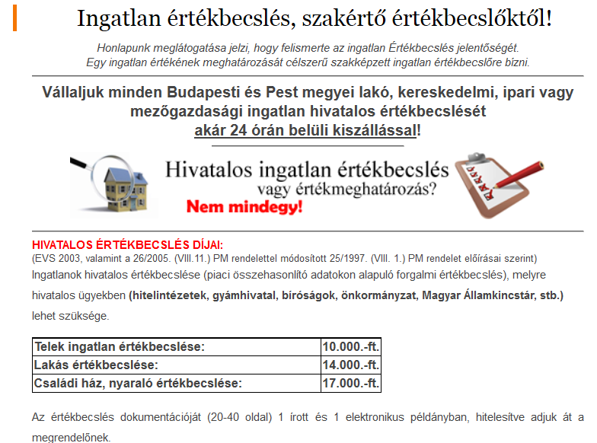
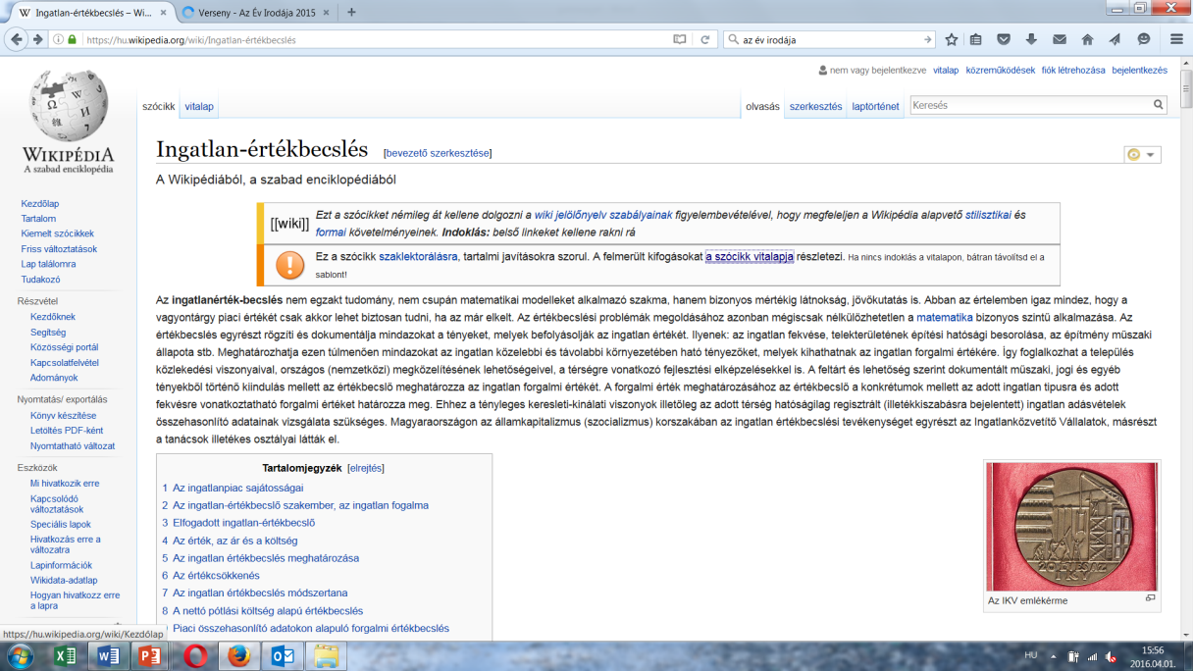
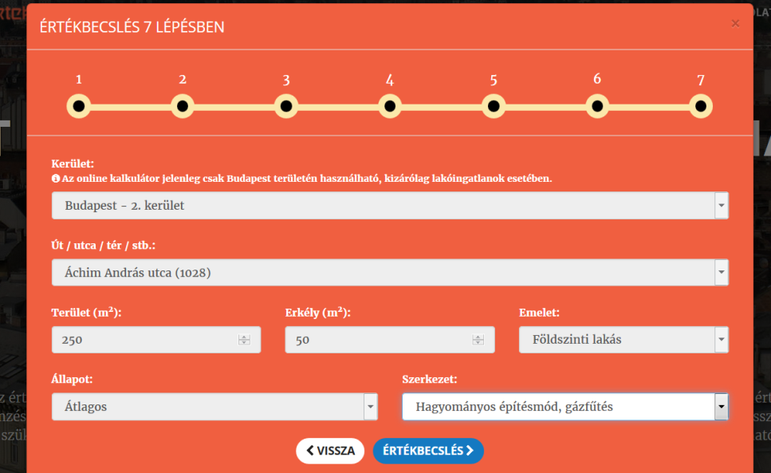
USER NOTE:
Blank page
This is left blank so you can fill it with your own content.
Internet…

Slide 6
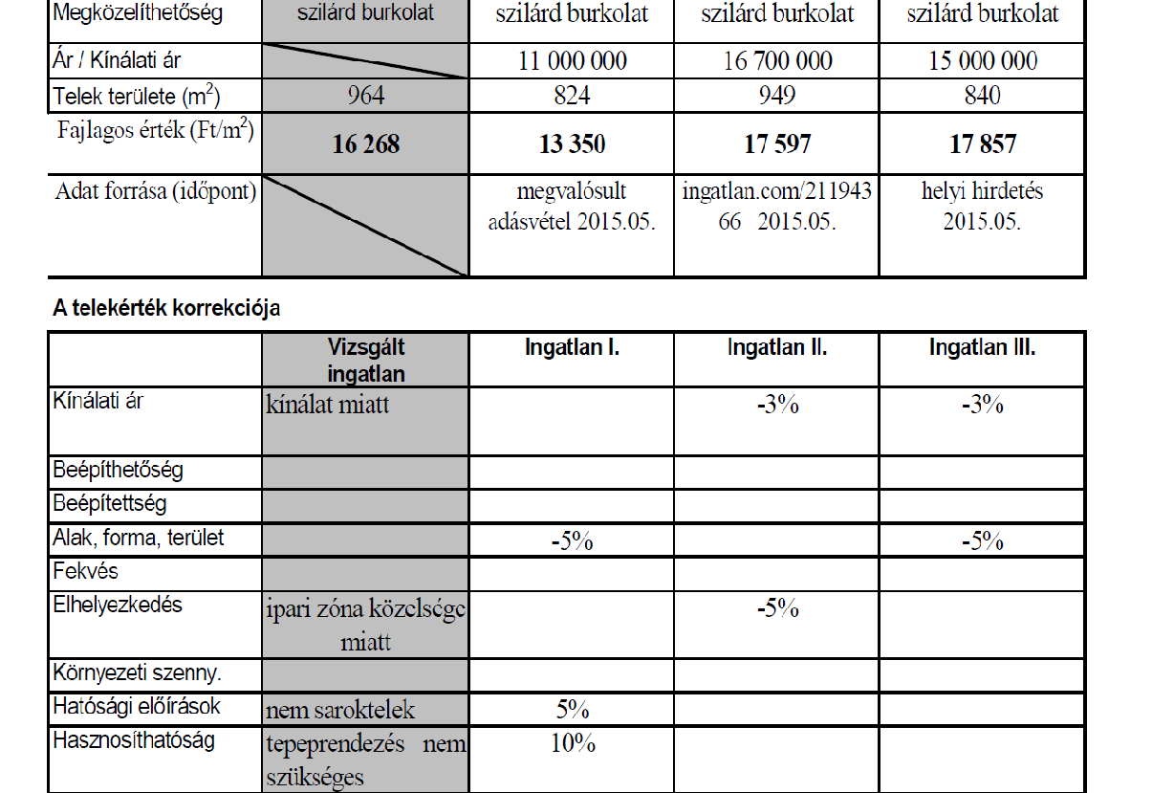
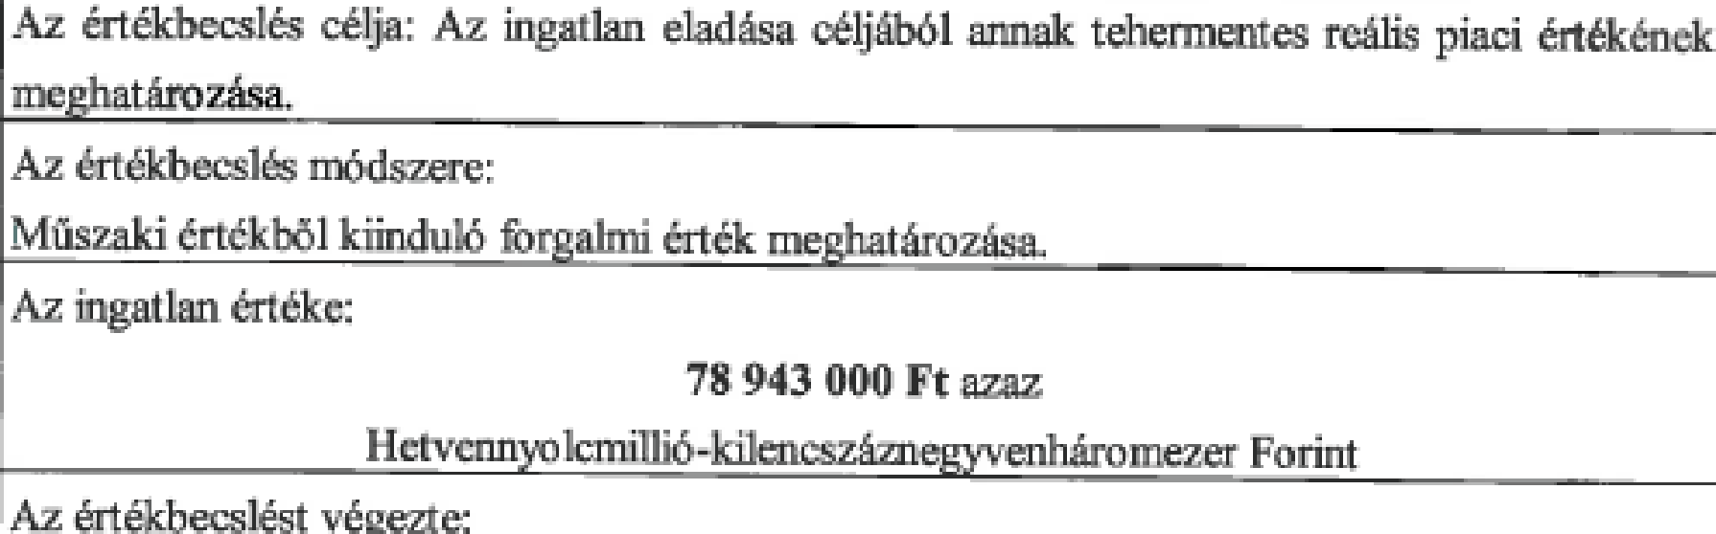
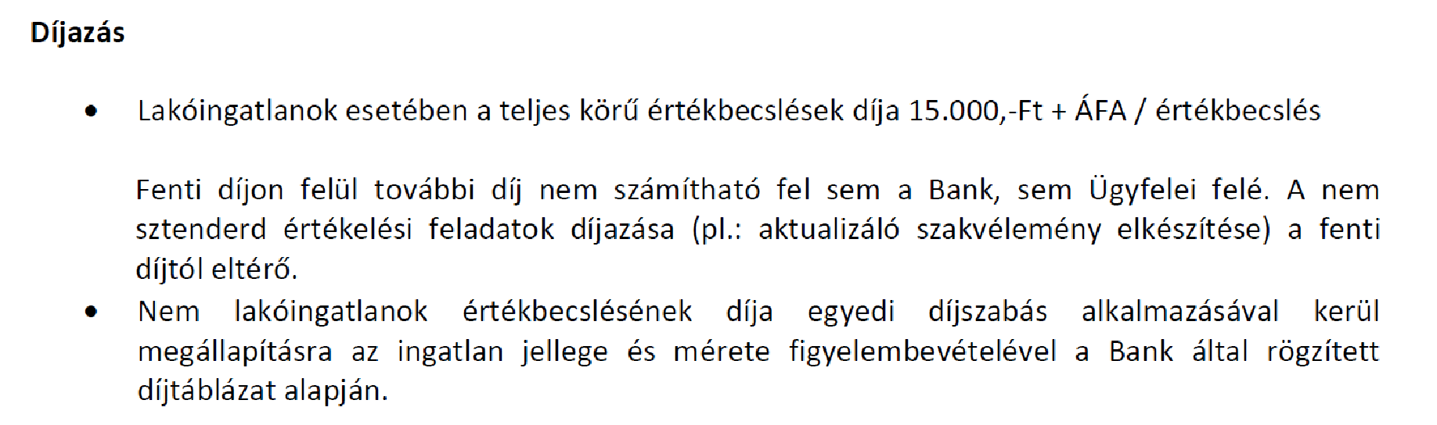
USER NOTE:
Blank page
This is left blank so you can fill it with your own content.
Szakvélemények…

Slide 7




USER NOTE:
Blank page
This is left blank so you can fill it with your own content.
Változó szabályozás…

Slide 8
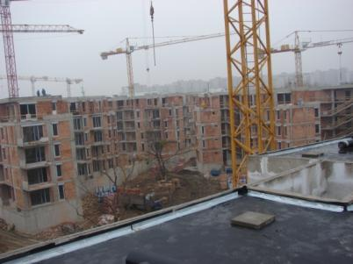


USER NOTE:
Blank page
This is left blank so you can fill it with your own content.
Megoldatlan szakmai problémák…

Slide 9
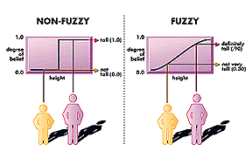
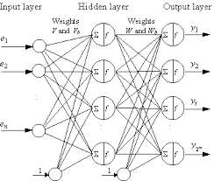
USER NOTE:
Blank page
This is left blank so you can fill it with your own content.
Új megoldások, módszerek…
p = α + βx + ε, where
P: Property value;
α: constant;
β = (β1, β2, …, βn) : vector of coefficients (shadow price);
X: internal and external variables vector;
ε: error.

Slide 10
USER NOTE:
Blank page
This is left blank so you can fill it with your own content.
Közös tudástár hiánya…
Sztenderd procedúra
Transzparens, hivatkozható adatok
„Legjobb gyakorlat” megoldások
Modern eljárások
Ingatlan informatika
Publikálás fórumai
Visszacsatolás, megerősítés

Slide 11
USER NOTE:
Blank page
This is left blank so you can fill it with your own content.
Mesterkurzusok negyedévente közösen a
BME-vel
Témák:
Stigmatizált ingatlanok értékcsökkenésének számítása
Adatkezelés az ingatlanszakmában
Közösségi ingatlanok értékelése
Szállodaértékelés
…
Hírek, anyagok: www.vagyonertekeles.eu

Slide 12
USER NOTE:
Blank page
This is left blank so you can fill it with your own content.
Szemelvények a Mestermunkákból
Teljes anyag elérhető a
www.vagyonertekeles.eu
oldalon

Slide 13


Állásfoglalás a stigmatizált ingatlanok értékeléséről
Grant Thornton Vagyonértékelési Mesterkurzusok
Stigmatizált Ingatlanok Értékelése

Slide 14
I. ÖSSZEFOGLALÓ MEGÁLLAPÍTÁSOK
A stigmatizált ingatlan külső, negatív hatással megpecsételt, megbélyegzett ingatlan.
A külső hatás az ingatlan piaci értékét sajátos, többrétegű szűrőn keresztül módosítja, csökkentheti.
Álláspontunk szerint stigma, avagy a pecsét mértéke megbecsülhető, összemérhető.
A pecsét piaci értéket módosító hatása jól megválasztott módszertannal számszerűsíthető.
Grant Thornton Vagyonértékelési Mesterkurzusok
Stigmatizált Ingatlanok Értékelése

Slide 15
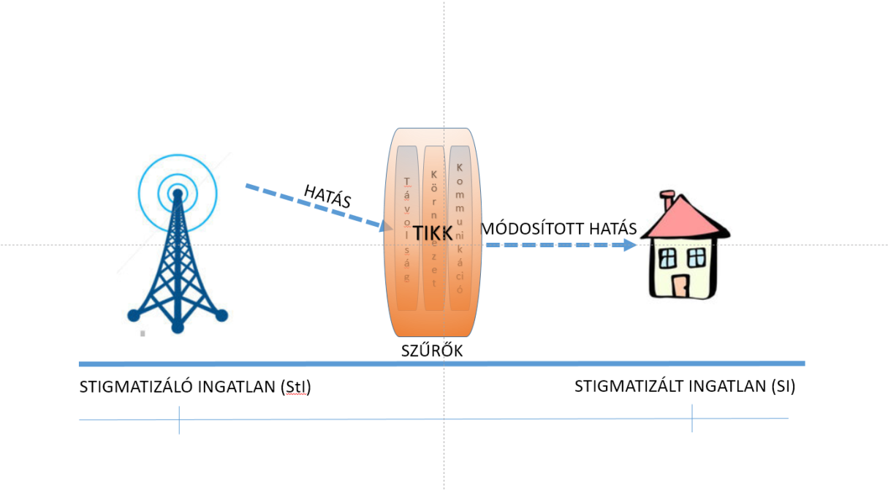
SZŰRŐKRITÉRIUMOK
A megpecsételt ingatlanokkal kapcsolatban szükséges az alábbi szűrő kritériumokat felállítani:
Térbeni elhelyezkedése / Távolsága,
Ingatlan típusa, jellemzői,
Környezet,
Kommunikáció.
Grant Thornton Vagyonértékelési Mesterkurzusok
Stigmatizált Ingatlanok Értékelése

Slide 16
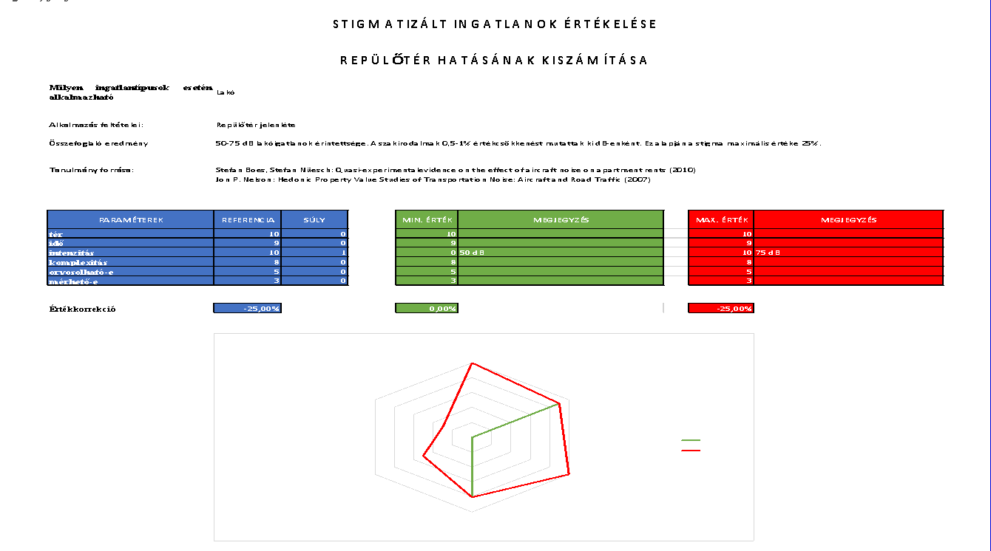
A PECSÉT KIÉRTÉKELÉSE
Grant Thornton Vagyonértékelési Mesterkurzusok
Stigmatizált Ingatlanok Értékelése

Slide 17
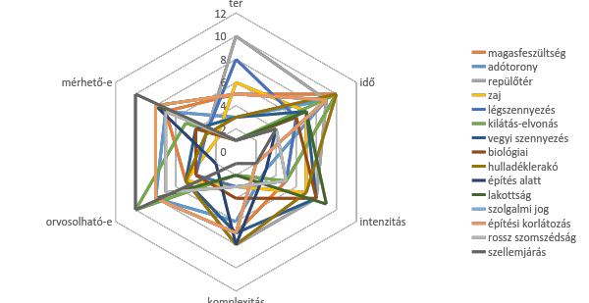
A PECSÉTEK
Grant Thornton Vagyonértékelési Mesterkurzusok
Stigmatizált Ingatlanok Értékelése

Slide 18
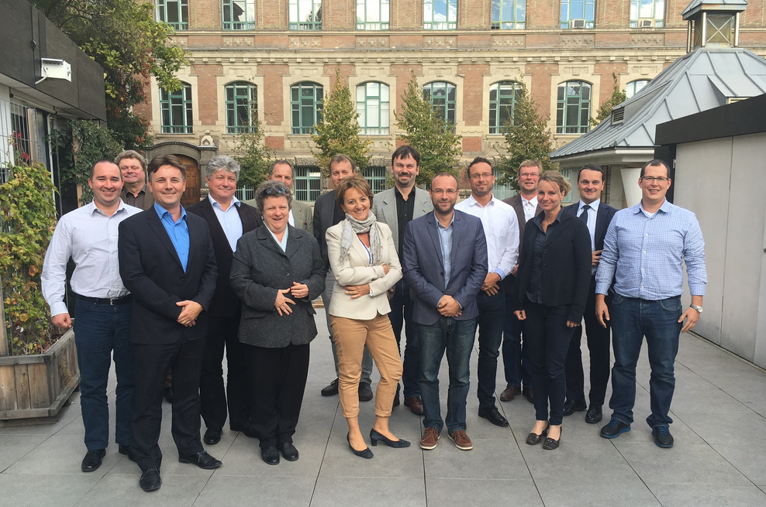
USER NOTE:
Blank page
This is left blank so you can fill it with your own content.
Tudásmenedzsment program

Slide 19
Mestermunka
Grant Thornton Vagyonértékelési Mesterkurzusok
Adatkezelés az Ingatlanszakmában

Slide 20
Tartalom
Aktuális kihívások az ingatlanértékelésben és az ingatlanpiaci adatok használatában
Big Data korszak a hazai ingatlanpiacon
Ajánlások

Slide 21
Aktuális kihívások – piaci helyzet
Az ingatlanpiaci forgalom nő, a hitelezés bővül.
Árazási, kockázatkezelési, indexálási kérdések kerültek előtérbe.
A felívelés hatására új, gyakran tapasztalatlan piaci szereplők is megjelennek az ingatlanpiacon.
Az állami jelenlét a támogatások és pályázatok következtében erősödött. (Például az NHP finanszírozás a kereskedelmi piacon.)
A lakáspiacon az ÁFA-szabályozás és a CsOK piacbefolyásoló hatása jelentős, fenntartásuk időtartama bizonytalan.

Slide 22
Aktuálisan kihívások – elérhető adatok
Az országos tranzakciós tényadatbázis hozzáférhetősége erősen korlátozott.
A tényadatbázis lassan reagál a piaci igényekre: tartalmi hiányosságok tartósak, az adathibák sem javulnak az igényekkel párhuzamosan.
A tényadatok elérhetőségének időbeli csúszása nem követi le a gyorsan változó, bővülő piacot.
A kínálati adatok aktuálisan használhatóak, de adattartalmuk, tranzakciókhoz való viszonyuk bizonytalan.

Slide 23
Aktuális kihívások – Szabályozások és sztenderdek
25/1997 PM rendelet kiemelte a statisztikai alapú értékelést.
Az 54/1997 FM rendelet tartós kihívásokat jelent.
A 4/2014-es MNB ajánlás legalább ötelemű összehasonlító halmaz használatát írja elő.
A nemzetközi szabályozás nemzeti szintre honosítása a jogszabályok közé és gyakorlati életbe átültetése a szakmai igények ellenére nehézséget jelent.
Az értékbecsléssel kapcsolatos szabványok és elvárások pontosabbak (Red Book, EVS, EU).
Új értékelési szabványok (IFRS) és módszerek (AVM) jelentek meg.
A banki sztenderdek eltérőek.

Slide 24
Big Data – lehetőségek
A korábbihoz képest kevesebb ráfordítással nagy adatbázisok hozhatóak létre a jelenlegi technikákkal.
A piaci szereplők – közvetítő-hálózatok, fejlesztők, hitelezők, értékbecslők, energetikai tanúsítók – nagy és egymástól elszigetelt adatbázisokat építenek.
A hatóságok, hivatalok (KSH) szintén nagy adatbázisokat kezelnek.
Az online elérhető adathalmaz robbanásszerűen nő.
Publikusan is egyre több információ jelenik meg.
Az ügyfelek adatszolgáltatása is bővebb.

Slide 25
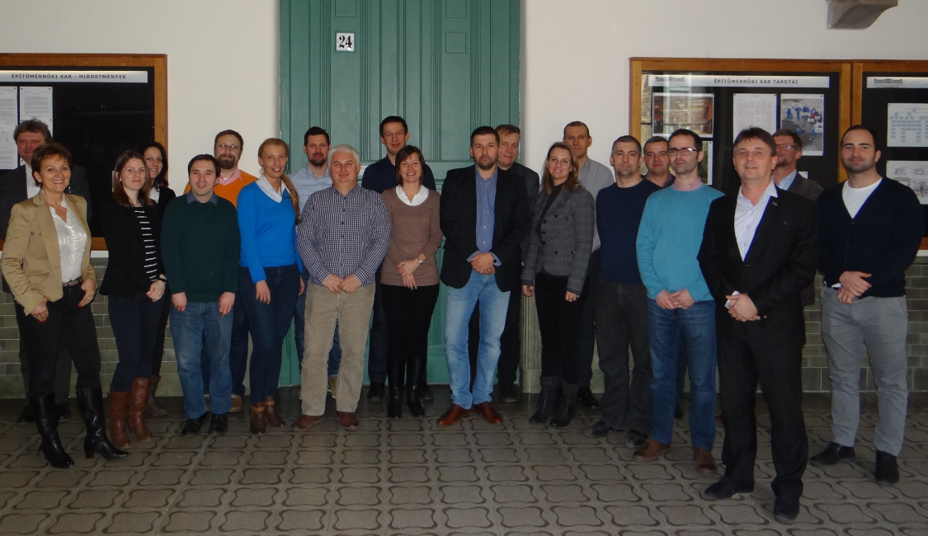
USER NOTE:
Blank page
This is left blank so you can fill it with your own content.
Tudásmenedzsment program

Slide 26
USER NOTE:
Blank page
This is left blank so you can fill it with your own content.
Következő mesterkurzusok
Közösségi ingatlanok értékelése, 2017. Május 15.-17.;
Szálloda-értékelés, 2017. október;
További témákra javaslatokat várunk!
Részletek hamarosan
www.vagyonertekeles.eu

Slide 27

Kapcsolat
Grant Thornton Valuation Kft.
Váci út 18.
H-1132 Budapest
T + 36 1 388 9903
F + 36 1 388 9594
M +36 30 250 5676
E Valuation@hu.gt.com
www.grant-thornton.hu

